Slide 1

DEBATE DE CONTROL POLITICO SALUD 2020-2021
COVID -19
UNA PANDEMIA QUE DEJO MUERTOS Y NUEVOS RICOS DE LA SALUD
Antonio José Correa
Senador

Slide 2



INTRODUCCION
EMERGENCIA POR COVID 19
Médicos y paramédicos
Quienes fueron héroes de la patria
Resolución 385 /2020
12/03/2020
Decreto 637/2020
16/03/2020
Dice mucho y dice mal de aquellas personas que usaron el COVID-19 para llenar sus bolsillos, de aquellos que no tuvieron ningún reparo en saquear al Estado cuando ni siquiera sabían si ellos mismos iban a sobrevivir la pandemia

Slide 3
SISTEMA DE SALUD COLOMBIANO
El sistema de salud se dividen en:
Población asegurada al régimen subsidiado
26.522.139 personas
Población asegurada al régimen contributivo
23.242.770 personas
Población afiliada al régimen REX y/o especial.
Magisterio: 813.152
Ecopetrol: 56.967
Fuerzas Militares y Policía Nacional: 1.239.247
Universidades publicas: 33.388
Total: 2.142.754
Total de afiliados RC Y RS
49.764.909
Población no afiliada – calculada a partir de las proyecciones del censo DANE 2018 – Diciembre 2023
561. 590
Fuente: Cubo BDUA BDEX-SISPRO
Fuente: Proyección DANE (Censo 2018)

Slide 4
SISTEMA DE SALUD COLOMBIANO
Fuente: ley 1955 de 2019
ley 1438 de 2011
Informe contraloría AAEFF 2020
Régimen subsidiado
Régimen contributivo
NO POS ANTES, HOY PRESUPUESTO MAXIMO
Ley 1955 de 2019 – Art. 240
Este corresponde a un presupuesto anual estimado y entregado ex- ante cada EPS e incluye tecnologías en salud y servicios no financiados con la UPC, tales como:
Medicamentos, alimentos nutricionales de propósitos medico especial de propósito, procedimientos en salud, servicios complementarios y dispositivos médicos.
Estos recursos se comenzaron a girar desde marzo del 2020.
92% UPC se invierte en prestación de servicio
90% UPC se invierte en prestación de servicio
Según la ley 1438 de 2011
8% UPC para administración de la aseguradora
10% UPC para administración del régimen
El valor de la Unidad de Pago por Capitación (UPC) $1.000.000 (por persona)
El valor de la Unidad de Pago por Capitación (UPC) $1.500.000 (por persona)

Slide 5

RECURSOS GIRADOS A LOS RÉGIMEN SUBSIDIADOS Y CONTRIBUTIVOS.
Valor total girado a cada régimen $52.35 billones
AÑO 2020
Régimen contributivo
Régimen subsidiado
Se giraron $23.800.505.723.614,00 al régimen contributivo a través de la Unidad de Pago por Capitación (UPC).
Se giraron $24.580.856.460.067,50 al régimen subsidiado a través de la Unidad de Pago por Capitación (UPC).
Servicios y Tecnologías en Salud no Financiados con Cargo a la UPC
$4.174.048.734.474,02
* Fuente: respuesta del ADRES No.20241205624581

Slide 6
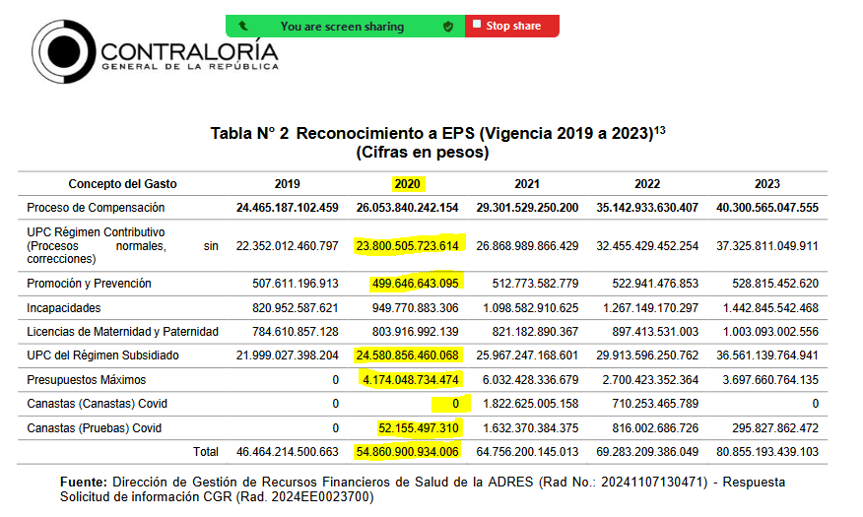

Slide 7
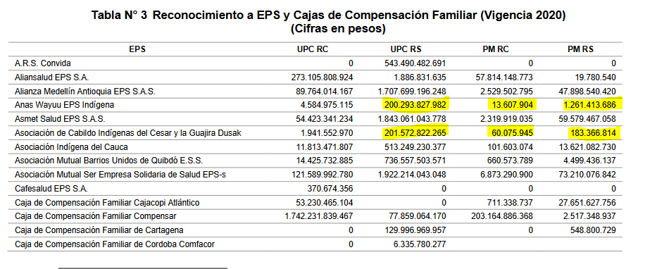

Slide 8
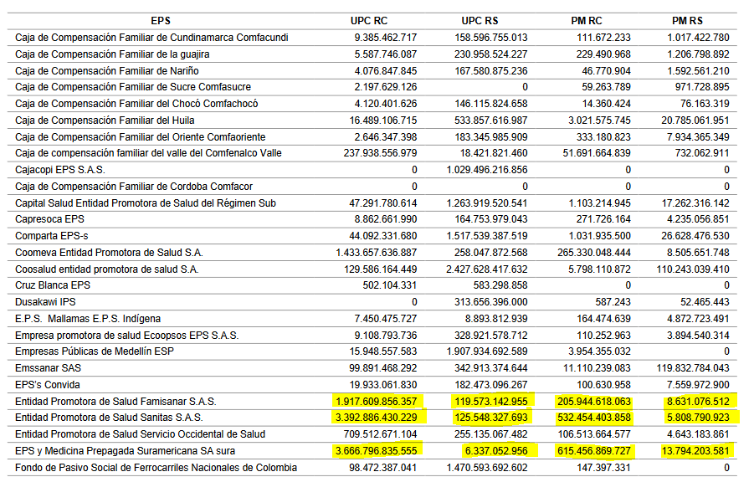

Slide 9
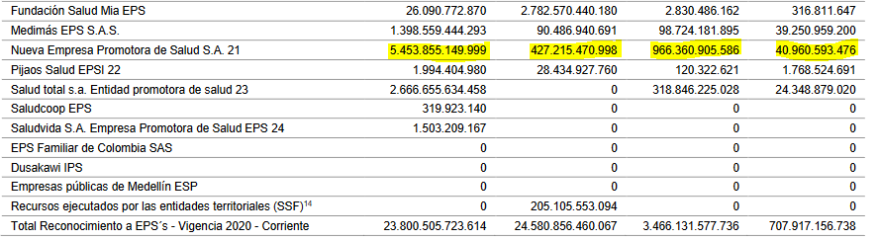

Slide 10
ANÁLISIS
PRESTACIÓN DEL SERVICIO
Régimen contributivo
Régimen subsidiado
90% UPC
92% UPC
Patologías
NO relacionado
CIVID -19
Frecuencias de USO
Cirugías programadas
Consultas
Hospitalizaciones
Monto excedentes
Prestación y presupuesto máximo
Eventos facturados
Menos a EPS
IPS
Confinamiento
Baja demanda en el servicio.
Otros hablan de
Prestación del servicio
P. máximo
Gastos EPS
2020
Severidad
(Siniestralidad)
Enfermedades respiratorias

Slide 11
1. HALLAZGO DE LA PRESENTACIÓN DEL SERVICIO
TEORIAS:
DESTINACIÓN ESPECIAL
CONSTITUCION Y LEY
Presentación del servicio
Excedentes
2020
Marzo a Diciembre
5.516 Billones
Pagaron deudas
Antes de 2020
Deudas 2020 pasar 2020
y no pagas
ADRES --- Indebido apropiación de recursos parafiscales
B) Otras voces
¿Quién tiene la razón?
Esta pregunta deberá ser respondida por:
Fiscalía General de la Nación
Procuraduría General de la Nación
Contraloría General de la Republica
Sentencia C- 978/2010
Sentencia C-072/12
Sentencia C313/14
Sentencia Consejo de Estado 2008-0038500
Se puede pagar deudas anteriores al 2020 con el presupuesto de año 2020 de las IPS

Slide 12
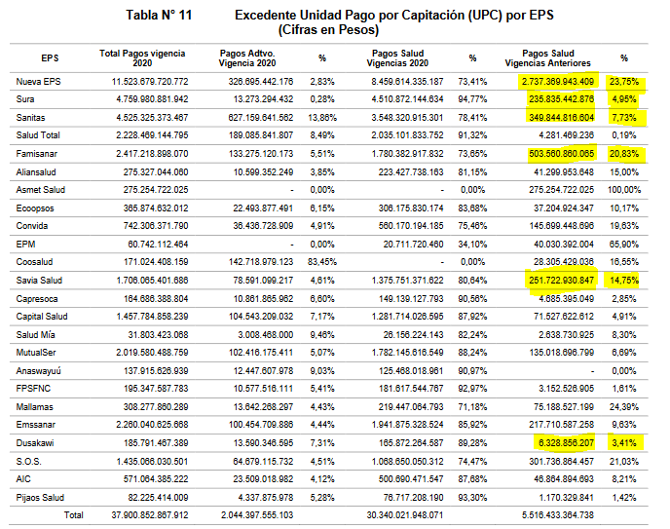

Slide 13
2. HALLAZGO PRESUPUESTO MAXIMO
Régimen contributivo
SURA
SANITAS
NUEVA EPS
2020
No P.B.S.
3.189 Billones
Régimen subsidiado
EMSANAR
Excedentes.
Ejecutados por fuera de lo legal
¿Cuando empezó?
Marzo 2020
COVID 19
Antes no POS
Régimen contributivo
Departamento y Distritos
Régimen subsidiado
Fosiga – ADRES
Giro Inicial
Res 206/20 $4.1 Billones
Ajuste $775.100 millones
Tecnologías en salud
MED
ANPME
Procedimiento en salud
DISP médicos
Excedentes
UPC
Prestación de servicio
90% - 92%
SURA - Régimen Subsidiado - ING 13.794 Billones
Costo 5.626 Billones
Excedente: 8.167 Millones
PRESUPUESTO MAXIMO NO PBS

Slide 14
2. HALLAZGO PRESUPUESTO MAXIMO

Slide 15
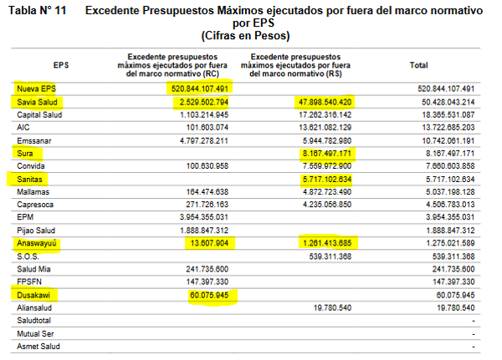

Slide 16
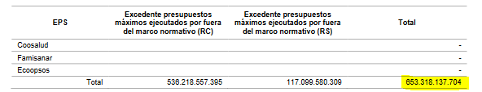
2. HALLAZGO PRESUPUESTO MAXIMO

Slide 17
3. HALLAZGO MAYORES VALORES Y PAGOS A TERCEROS
SURA
Valores a terceros
$ 266.189.167.936
IPS pagos por eventos
Valor facturado
VS
Valor Pagados
SANITAS
Valores a terceros
$266.189.177.930
IPS pagos por eventos
Valor facturado
VS
Valor Pagados
ANAWAYU
Valores a terceros
$3.612.364.258
IPS pagos por eventos
Valor facturado
VS
Valor Pagados
DUSAKAWI
Valores a terceros
$178.252.060.792
IPS pagos por eventos
Valor facturado
VS
Valor Pagados

Slide 18
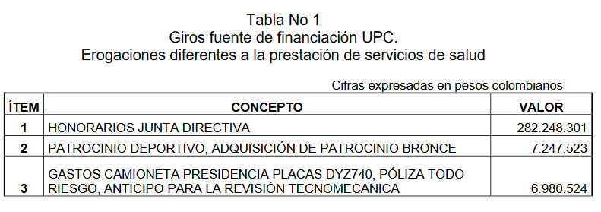
4. HALLAZGO PAGOS DIFERENTES A LOS SERVICIOS DE SALUD

Slide 19
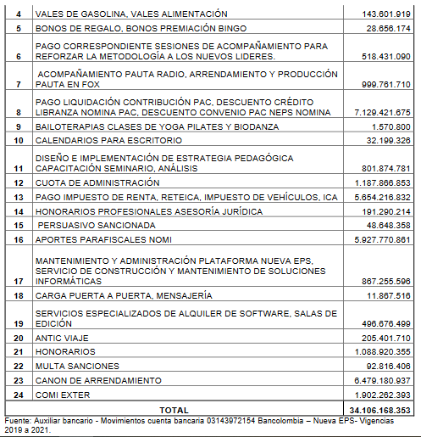

Slide 20




GASTOS DIFERENTES DE SALUD POR LAS EPS
Multas y Sanciones
$92.816.406
Anticipo de Viaje
$$205.401.710 - NUEVA EPS
Pago de Honorarios
$1.088.920.355
Bingos
$1,000,000,000

Slide 21
RESERVA TECNICA
Respuestas CGR
¿Si pagaron deudas antes de 2020?
Respuesta: NO
Decreto 600/2020
Flujo de recursos
Liquides
IPS – Resultado COVID 19
Uso Invertido
$ Reservas Técnicas
EPS 2020
Autorizado
1 Solo vez Excepcional
Previa autorización
S.N.S
Que incluya Reserva técnica
Reservas Obligaciones pendientes
Reserva Obligaciones Pendientes y conocidos
Reserva Obligaciones Pendientes aun no conocidos
Otras reservas
Permite determinar
¿Cuánto se libero?
5 EPS
Se acogieron la decreto
$ 6.8 Billones
$ 10 Billones
Pandemia
Respuesta: 3.4 Billones
Capacidad de las EPS para operar ----- Obligaciones contractuales
Fuente principal ------- Atender pagos

Slide 22

HALLAZGOS EN GENERAL
SURA | Valor
Mayores valores pagados a terceros: Valor Facturado Vs Valor Pagado | $266.189.177.936
Pagos de cartera de vigencias anteriores con la UPC del 2020 | $ 235.835.442.876
Excedente de Presupuestos Máximos ejecutados por fuera del marco normativo | $8.167.497.171
NUEVA EPS | Valor
Mayores valores pagados a terceros: Valor Facturado Vs Valor Pagado | $ 2.161.746.450.522
Pagos de cartera de vigencias anteriores con la UPC del 2020 | $2.737.369.943.409
Excedente de Presupuestos Máximos ejecutados por fuera del marco normativo | $520.844.107.491
Pagos diferentes a la prestación de los servicios de salud | $ 40.045.203.560
SAVIASALUD | Valor
Mayores valores pagados a terceros: Valor Facturado Vs Valor Pagado | $ 179.325.809.053
Pagos de cartera de vigencias anteriores con la UPC del 2020 | $251.722.930.847
Excedente de Presupuestos Máximos ejecutados por fuera del marco normativo | $50.428.043.214

Slide 23
EXCESO DE PAGOS ADMINISTRTAIVOS
NUEVA EPS
- Gastos Administrativos: $541.524.162.262
- Límite (10% de la UPC): $54.152.416.226
- Exceso: $487.371.746.036
SURA
- Gastos Administrativos: $371.306.386.733
- Límite (10% de la UPC): $37.130.638.673
- Exceso: $334.175.748.060
SANITAS
- Gastos Administrativos: $347.467.690.218
- Límite (10% de la UPC): $34.746.769.022
- Exceso: $312.720.921.196
FAMISANAR
- Gastos Administrativos: $192.374.031.503
- Límite (8% de la UPC): $15.389.922.520
- Exceso: $176.984.108.983
SAVIA SALUD
- Gastos Administrativos: $8.960.788.060
- Límite (8% de la UPC): $716.862.000
- Exceso: $8.243.926.060

Slide 24
FOME
FUE CREADO CON 40.5 BILLONES
Inicio mediante la ley 1751 articulo 5
Decreto 444/2020
Objeto: Atender las necesidades y efectos de la pandemia
Requerimiento atención en salud
Efectos Adversos - - - pandemia COVID 19
Empleo
Crecimiento económico
Producción
1.59 Billones fue utilizado:
20 Billones Utilizados en:
9.8 Billones dados por la UNGRD:
Atención a la salud.
Atención pacientes Infectados - Afectados por el COVID 19
Atención de oferta
Fortalecimiento a la salud publica
Prevención de vacunación
Apoyo a Grupos vulnerables
Costeos de Pruebas
Atención
Equipos medicos
Equipos de atención medica
Canasta COVID
Atención en salud
Fortalecimiento de la infraestructura
Atención en salud
Fortalecimiento de la infraestructura

Slide 25
FOME
ADRES
2020 ----- Canasta COVID = 0
2021 ----- Canastas COVID 1,822 Billones
2020 ----- Canasta pruebas COVID 52.155 Millones
2021 ------ Canasta Prueba COVID =1,632 Billones
No hubo inversión
Prestación de servicios
Presupuestos máximos
2020 UPC
C.G.R
FUENTES:
Fondo de ahorros y estabilización
FONPET
PGN
Rendimiento Financiero
Fondo riesgos laborales
Otros recursos determinados

Slide 26
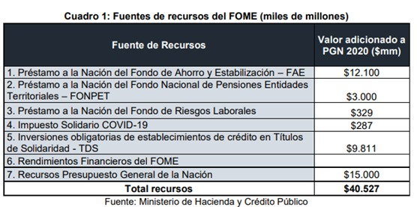

Slide 27
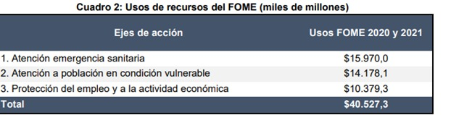
FOME

Slide 29
UNIDAD DEL GESTION DEL RIESGO
$9.8 BILLONES
2020 – 120 Contratos por 6.22 Millones
MEDIFARM – Suministro FALM SAS Contrato 745/2020 valor de 2.000 mil millones
Objeto: Adquisición de batas blancas
Actividades : 1) productos farmacéuticos
2) Computadores
3) mantenimiento y reparación de vehículos
EMPRESA LIQUIDAD JUDICIALMENTE
Sociedad GYC
Gerente: Miguel Barragan hijo de exprocuradora y exalcaldesa menor de Bogotá
Objeto: Mantenimiento de ventiladores
Contrato: 521 /2020
Valor: 13.185 Millones

Slide 30
UNIDAD DEL GESTION DEL RIESGO
$9.8 BILLONES
VB –SAS
Valor 93.000 Millones
Objeto: 900 Ventiladores UCI
Comercio : Tabaco
Obras Civiles
Bebidas
Polvorearía el baquero el Soacha
1 muerto y 34 heridos
Valor: $35.700 Millones
Objeto: tapabocas N-95 7/7/2020
Importados de China
COMETEX SAS
Valor : 8.850 millones
Objeto: adquisición de batas manga largas anti fluidos

